Slide 1
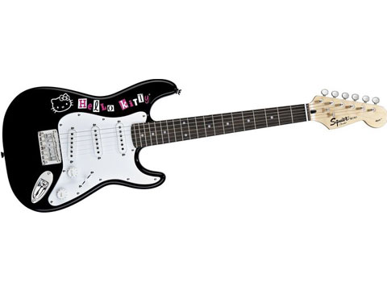
Električna kitara
VSEBINA:
V zgodbi je tematiziran problematičen odnos med očetom in sinom. Deček se muči z igranjem harmonike, vendar iz nje nikakor ne more zvabiti pravih tonov. Vzdušje je čedalje bolj moreče in temno. Pričakuje očeta in se boji njegovega prihoda. Razmišlja o električni kitari, ki ima silno moč. Če bi jo imel, bi lahko ugajal celo očetu. Vendar ve, da je električna kitara tudi nevarna, saj vedno najde pot do cilja. V želji, da bi iz harmonike izvabil ubrane zvoke in jo oživil, jo priključi na električni kabel. Vanjo se ob prihodu zaplete oče in umre. Deček naivno upa, da bo našel mamo, ki mu bo mogoče kupila električno kitaro. Konec ostaja odprt.

Slide 2
Motiv električne kitare
Kitara predstavlja živost, voljo, ima skrivnostno moč.
Je popolno nasprotje harmonike, ki je hladni predmet brez življenja.
Dečku pomeni željo po uspehu, družinski sreči, ljubezni.
Simbolizira tudi upor proti očetu in tradiciji in predstavlja svobodo.
Električna kitara je vse to, česar deček nima.

Slide 3
Kratka zgodba
Električna kitara je kratka zgodba:
TRETJEOSEBNI (PERSONALNI) PRIPOVEDOVALEC
Karakterizacijo književnih oseb lahko razberemo iz dogajanja, ostaja nejasna, skrivnostna
Dogajalni potek je mrežno prepleten s spominskimi fragmenti in željami za prihodnost.
Začetek in medias res, konec ostaja odprt.

Slide 4
Minimalizem
Pesimistični in ironični pogled na svet
Čut za razpoloženje
Vsakdanja tematika
Ni zaokrožene zgodbe, temveč le odkruški, fragmenti
Na videz preprost slog, ki ponekod prehaja v liričnost.
Pripoved je brez pripovedovalčevih komentarjev.

